Slide 1

DEPARTAMENTO DE CIENCIAS ECONÓMICAS, ADMINISTRATIVAS Y DE COMERCIO
INGENIERÍA EN FINANZAS Y AUDITORÍA
VALORACIÓN DE LA EMPRESA COTASA COMERCIAL TÉCNICA ASOCIADA S.A.
AUTOR: CARLOS ALBERTO ATI GÓMEZ
DIRECTOR: ING. EDDY GUZMÁN CODIRECTOR: ING. RODRIGO GUILLEN
MARZO 2015

Slide 2

ASPECTOS GENERALES
COTASA Comercial Técnica Asociada S.A.
Distrito Metropolitano de Quito provincia de Pichincha.
Actividades de representación y venta de equipos y materiales para sistemas de agua potable y alcantarillado.
03 de marzo de 1988
El capital social es de US$ 50,000.00 dividido en 50.000 acciones con un valor nominal de US$ 1.00 cada una

Slide 3

Objetivo general
Valor real de la empresa COTASA Comercial S.A.
Macro ambiente
Análisis operacional de la empresa
Objetivos específicos
Situación actual
Factores que generan valor
Métodos de valoración
Planteamiento del problema
Situación actual
Pronóstico

Slide 4

Social
Plan Nacional del Buen Vivir
Política
Código de la Producción
Ley de Incentivos Tributarios
Tecnológico
Economía
Petróleo
Inflación
Presupuesto anual
Macro entorno

Slide 5

Disminución del precio del barril del petróleo
Presupuesto 2015 de USD 34.897 millones con un recorte presupuestario de USD 1420 millones, de los cuales 839 corresponden a gasto de inversión y USD 600 a gasto corriente
Préstamo de China por USD 7.500 millones, USD1.500 millones desembolsados en el 2015
Incremento del 173% en ingresos tributarios
Inflación anual del 3.63%
Canasta básica USD 653
Ingreso familiar USD 660
La inversión privada pasó de USD 7,257 millones en 2007 a USD 12,461 millones en 2013, lo que representa un crecimiento promedio anual de 8.5% en términos nominales
Factores Económicos

Slide 6
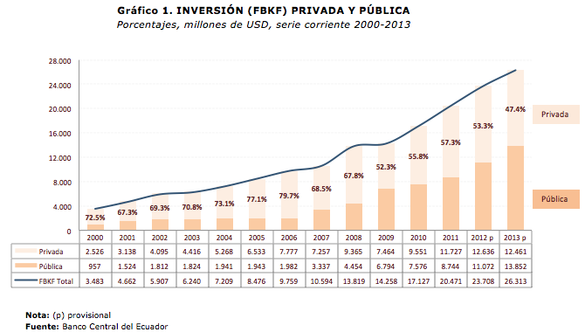

Slide 7
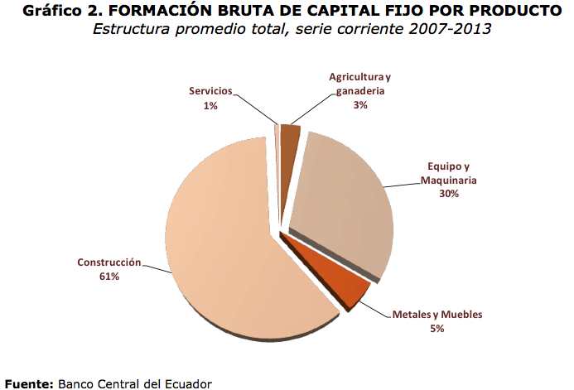

Slide 8

Ley de incentivos a la Producción y Prevención del Fraude Fiscal
  ICE a cigarrillos e implementos a gas
  No deducibilidad de gastos de publicidad a productos hiperprocesados
  Ingresos gravados por utilidades en venta ocasional de acciones.
  Salvaguardias en importaciones desde Perú y Colombia del 7% y 21% respectivamente
Factores Políticos
Factores Sociales
Plan Nacional del Buen Vivir, el 28% de los hogares no cuentan con acceso a agua potable, el 55.3% de viviendas cuentan con agua potable en su interior.
Pobreza total del 25.55% con una línea de pobreza de USD 2.60 diario percapita
Desempleo llegó a 4.15%

Slide 9
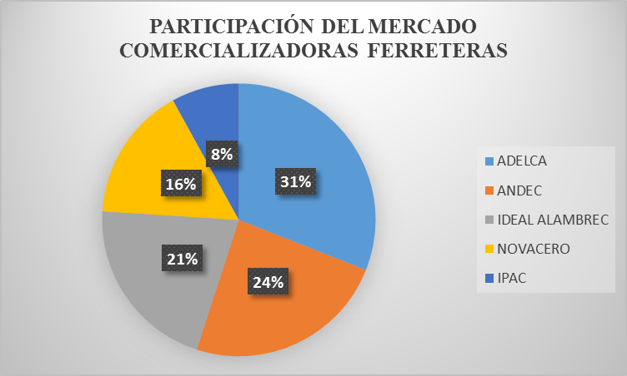



Micro entorno
Mercado y competencia
Los productos que comercializa COTASA son aquellos destinados a la construcción, pero la principal línea de productos se ha convertido en los productos de distribución de agua (tubería, medidores, etc.)
Del análisis realizado por la compañía se determina que el 8% de la participación de mercado pertenece a pequeños comercializadores por lo que COTASA busca tomarse por completo ese 8%

Slide 10
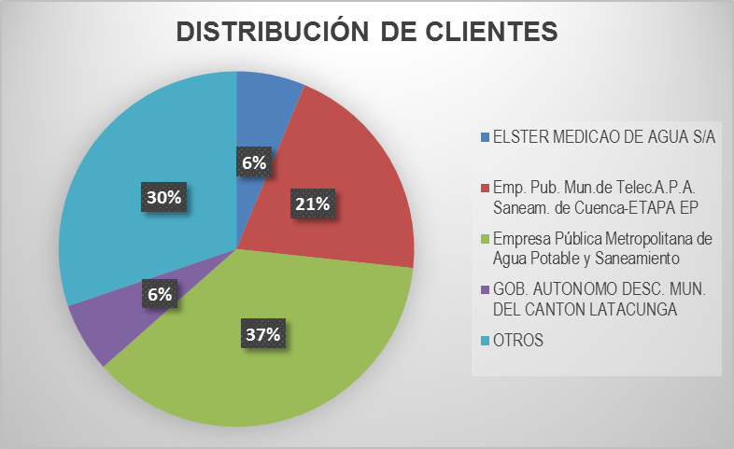
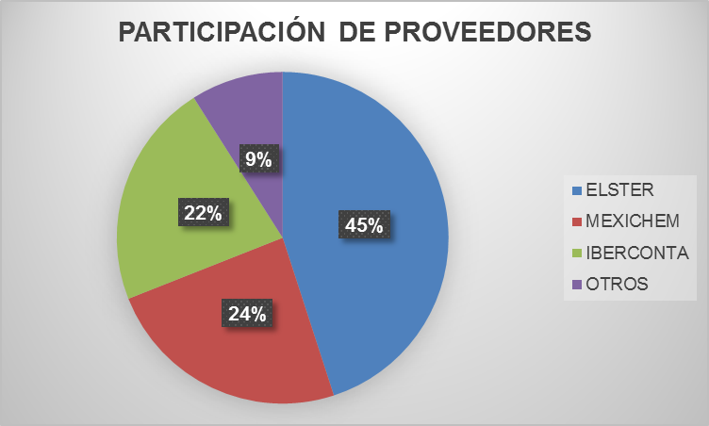
Micro entorno
De la cartera de clientes al 2013 se determinó que el principal cliente de la empresa es la Empresa Pública de Agua potable, y la comercialización a clientes considerados pequeños es importante con el 30%.
El principal proveedor de la compañía es ELSTER Medicao de Brasil que distribuye a COTASA el 45% de los productos que comercializa.

Slide 11


CLIENTES
CLIENTES
SATISFECHOS

Slide 12



Análisis FODA
Del análisis FODA se determinó que la ventaja competitiva de la empresa radica en que su línea principal de productos distribuidos tiene exclusividad respecto a los proveedores internacionales, por lo que la competencia local es mínima
Ventaja competitiva
Del análisis FODA se determinó que la principal debilidad de la empresa radica en su direccionamiento, se identificó que algunas decisiones tomadas por gerencia han tenido repercusiones importantes en la empresa.
Principal Debilidad

Slide 13

Análisis FODA
Crear un departamento técnico que permita realizar pruebas a los productos adquiridos y reparar aquellos que presenten defectos,
Ajustar las políticas para otorgar créditos en función de las condiciones de crédito que otorgan los proveedores,
Analizar líneas de productos y servicios complementarios a la línea de negocio principal.
Mediante el departamento de ventas preparar más ofertas para empresas públicas y privadas del sector de la construcción y el agua potable,
Estrategias

Slide 14
Análisis financiero de la empresa

Slide 15
Análisis financiero de la empresa

Slide 16
Análisis financiero de la empresa

Slide 17
INDICADORES FINANCIEROS COTASA
USD 1´200.000 Ventas diciembre 2013
Política de pago a proveedores 30 días, política de cobro a clientes 45 días

Slide 18
ANALISIS DUPONT
Ventas
Ut. Neta
$133.840
ACT/CAP
2.34
Costos y gastos
/
Margen 1.57%
Ventas
$4812.249
X
ROE
9.64%
X
ROI
4.12%
Ventas
$4812.249
Activos Corrientes
Rotación
1.48
/
Activos
$3.248.051
Activos no corrientes
RENDIMIENTO SOBRE EL CAPITAL

Slide 19
ESTADO DE RESULTADOS HISTÓRICOS

Slide 20
ESTADO DE RESULTADOS PROYECTADO

Slide 21
PROYECCIÓN DEL BALANCE GENERAL

Slide 22
PROYECCIÓN DEL BALANCE GENERAL

Slide 23
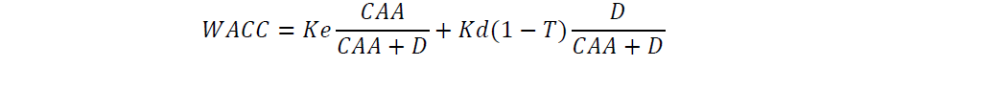
Flujos de caja descontados
Necesidades operativas de fondos
Cálculo del WACC

Slide 24
Flujos de caja descontados
Escenario base

Slide 25
OPTIMISTA
PESIMISTA
ESCENARIOS
Menor riesgo del sector
Incremento en tasa de crecimiento de las ventas
Mayor riesgo del sector
Disminución en tasa de crecimiento de las ventas
Valor de la empresa
USD 2.044.120
Valor de la empresa
USD 1.495.601

Slide 26
COMPARACIÓN
VALOR DE LA EMPRESA
Valor contable de la empresa | Valor de la empresa escenario base | Valor de la empresa escenario optimista | Valor de la empresa escenario pesimista
USD 1.385.235 | USD 1´676.882 | USD 2´044.120 | USD 1´495.601
VALOR DE LA ACCIÓN
Valor según SdC | Valor según valoración
USD 1.00 | USD 29,95

Slide 27
CONCLUSIONES
Del análisis de los indicadores de actividad se puede evidenciar que la empresa no cuenta con adecuadas políticas de cobro, gestión de inventarios y pago a proveedores, factores que influyen negativamente a los flujos de caja de la empresa, esta situación se deriva en el incurrimiento de obligaciones bancarias.
Es vital para el futuro de la empresa que se cumplan los planes de cobro a clientes establecidos a fin de recuperar recursos para cancelar obligaciones bancarias, de lo contrario la empresa deberá adquirir nuevas obligaciones bancarias junto con el costo financiero que estas traen.
Con un adecuado manejo financiera la empresa puede generar importantes beneficios a sus accionistas debido a su importante margen de utilidad generado en sus ventas.

Slide 28
RECOMENDACIONES
Verificar el cumplimiento de las políticas establecidas para la recuperación de cartera, pago a proveedores y manejo de inventario, realizar gestión de cobro por la vía legal a clientes confirmados incobrables.
En caso de requerirlo, buscar alternativas de financiación que puedan resultar menores costos financieros.
Revisar y actualizar la planificación estratégica de la compañía.
Investigar respecto a líneas de negocio o servicios complementarios que puedan incrementar los ingresos por ventas a la empresa.

Slide 29
MUCHAS GRACIAS

